Slide 1
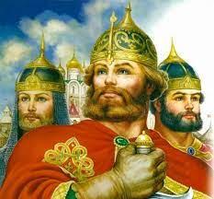
муниципальное автономное дошкольное образовательное учреждение
«Центр развития ребёнка- детский сад № 50» городского округа Самара
Россия, 443020, Самарская обл., г. Самара, ул. Ленинская 82,
тел.: 332-38-32; факс: 333-71-36; e-mail: mdoy50.89@mail.ru
Проект «Русские богатыри-защитники земли русской»
Выполнила:
музыкальный руководитель Лапина С.П.

Slide 2
Актуальность
Любовь к Отечеству , является яркой чертой русского национального духа.
Привязанность к родной земле, своему народу, пережитой им истории,
достижениям культуры, всегда сказывалась неотъемлемой от традиций национального образа жизни.
Одним из проявлений любви к Родине и преданности ей- патриотизм, т.е готовность человека встать на её защиту, чему не мало примеров в истории нашей страны. Как например русские богатыри.
Но к сожалению, настоящих патриотов остаётся всё меньше. И поэтому было принято решение коллективом педагогов через легенды, былины, через яркие исторические события и богатырские подвиги, воспетыми в летописях вызвать стремление быть похожими на наших великих предков ,осознать себя их частью, любить и уважать семью, товарищей, окружающих.
2022 год объявлен в России Годом народного искусства и культурного наследия народов. Это послужило поводом для реализации педагогического проекта
«Русские богатыри- защитники земли русской»

Slide 3
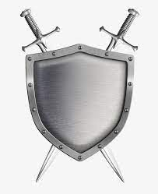
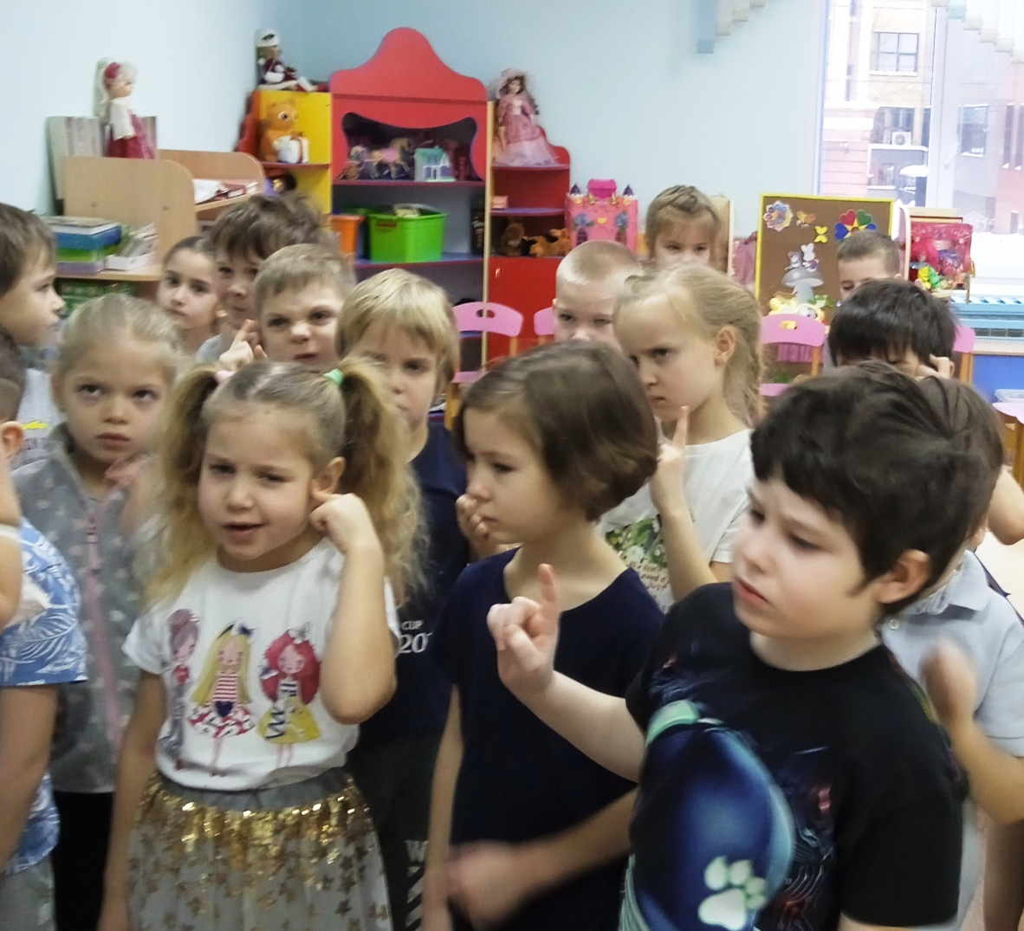
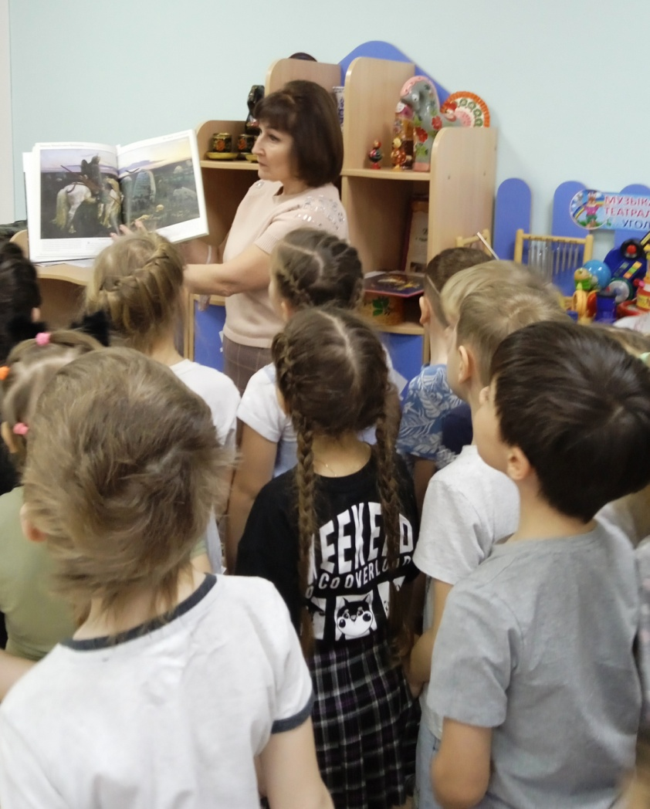
Кто из вас знает,
а кто такие богатыри?

Slide 4
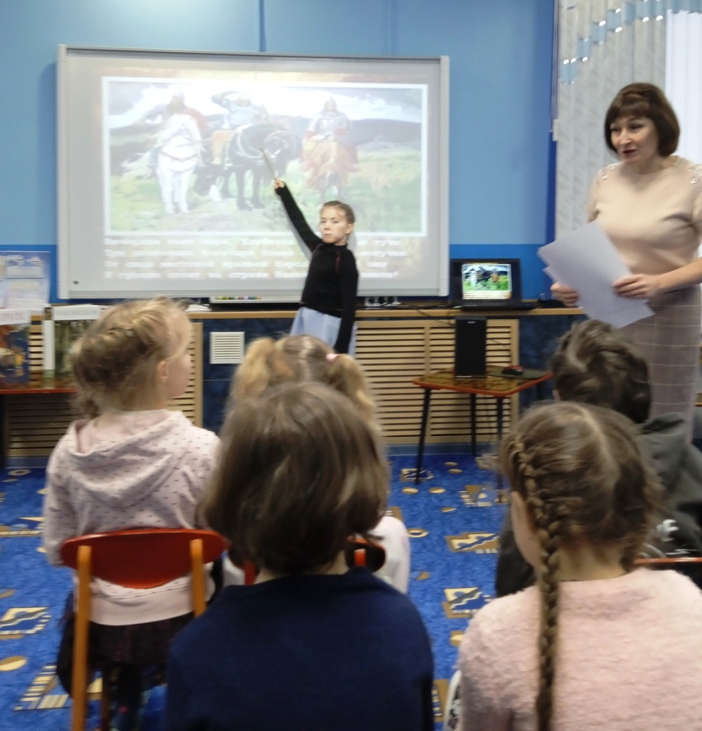
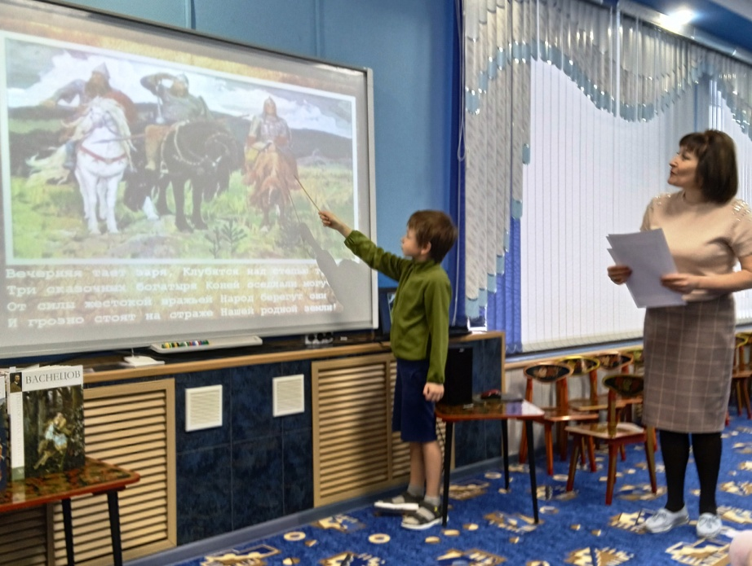
Познавательный досуг, организованный педагогом
с презентацией
« Богатыри- защитники земли русской»

Slide 5
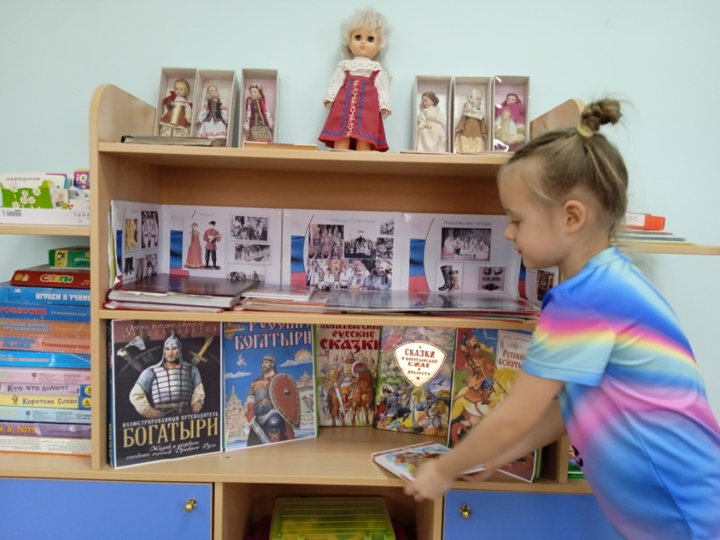
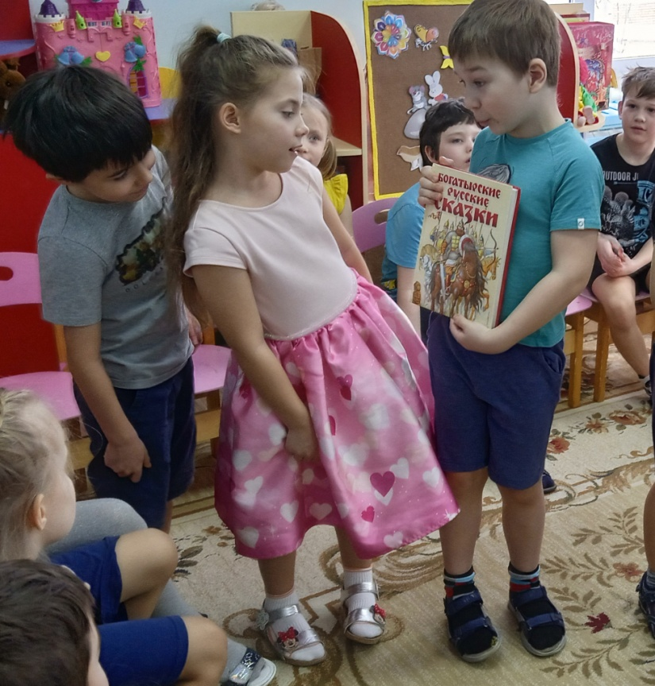
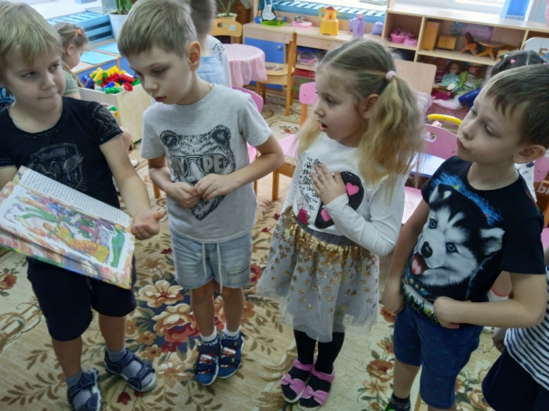
Книги из домашней библиотеки
Пополнение группового литературного уголка книгами по теме

Slide 6
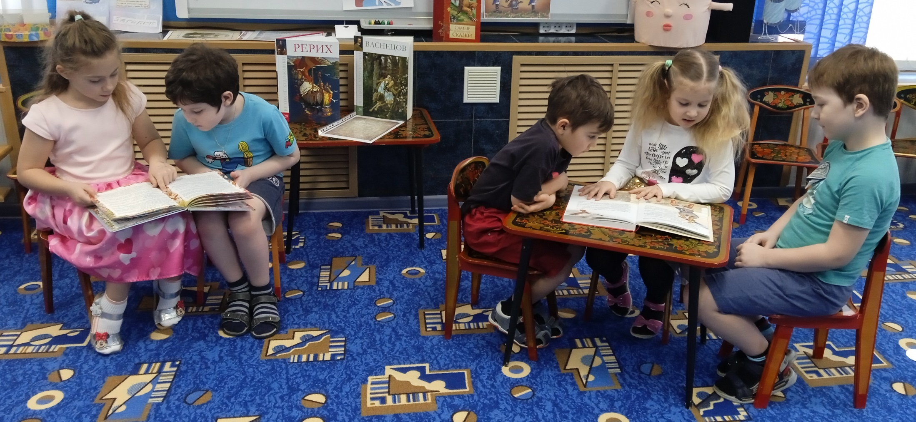
Самостоятельное чтение
и рассматривание иллюстраций к былинам

Slide 7
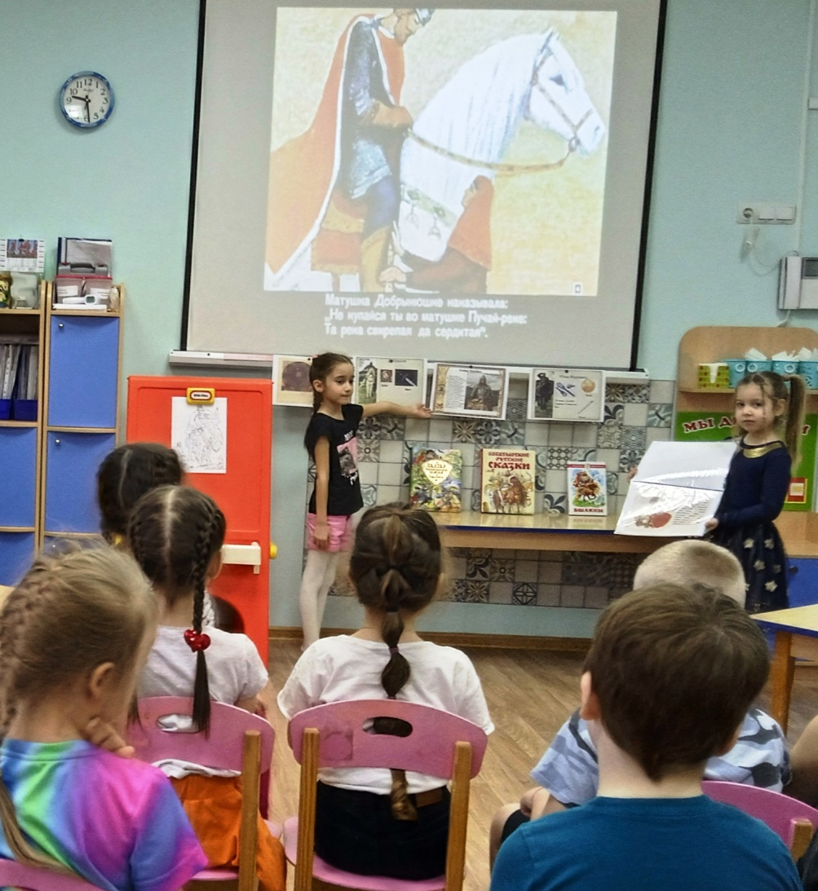
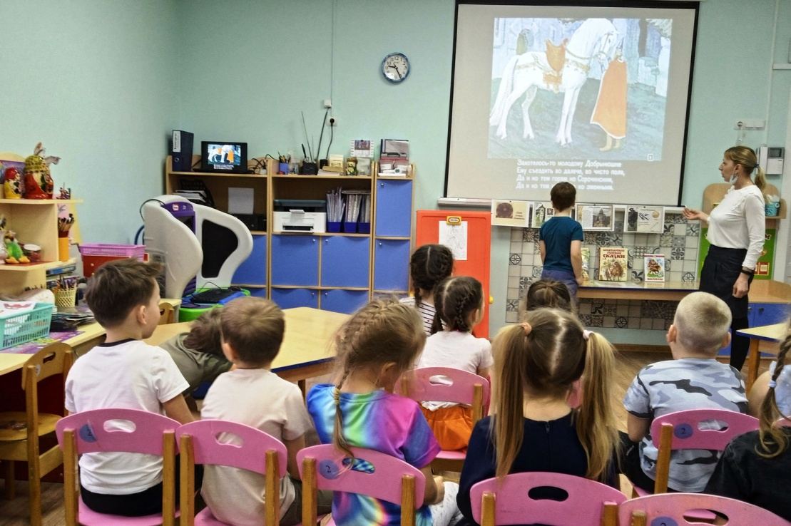
Беседа педагога в группе об эпохе Древней Руси
с демонстрацией презентации
Просмотр былины «Добрыня и змей»

Slide 8
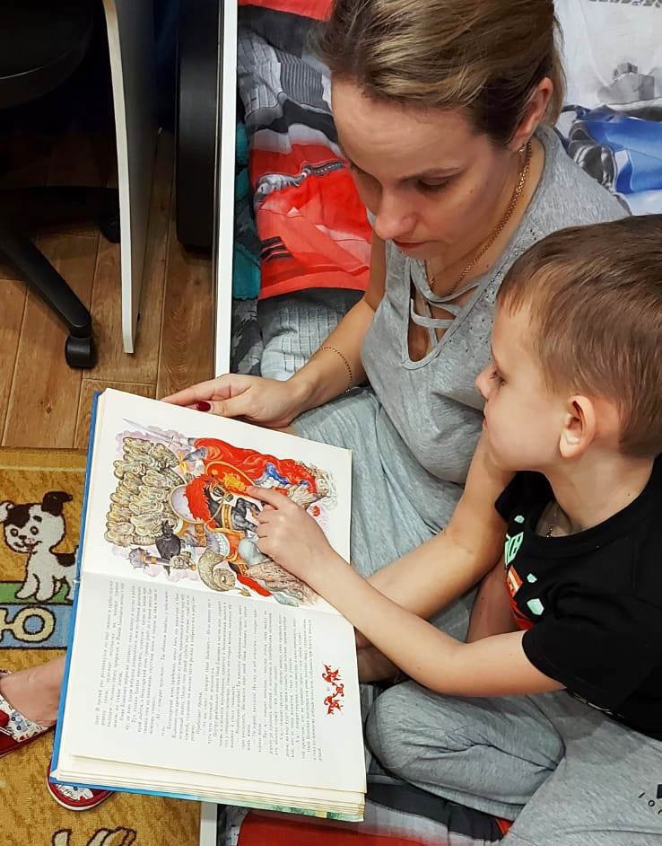
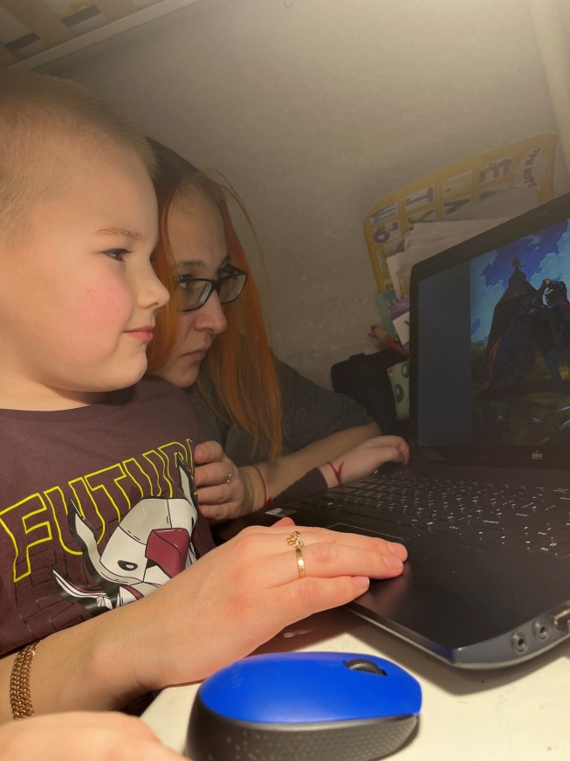
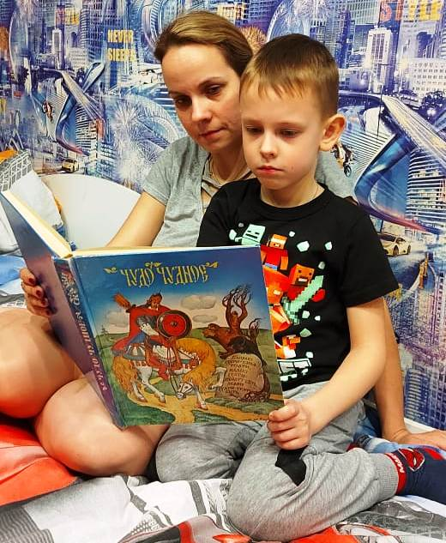
Взаимодействие с родителями
по изучению темы

Slide 9
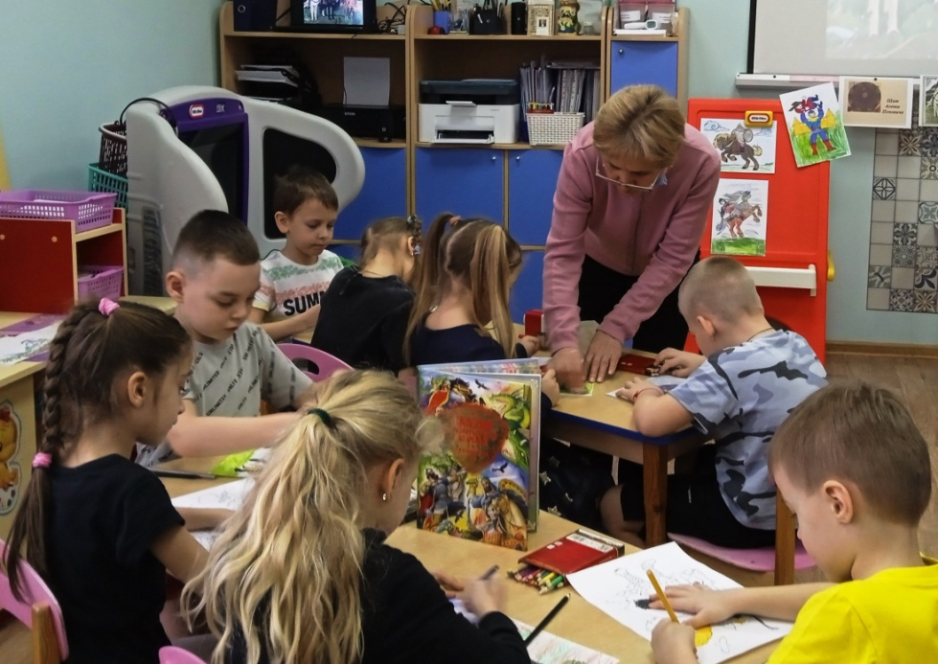
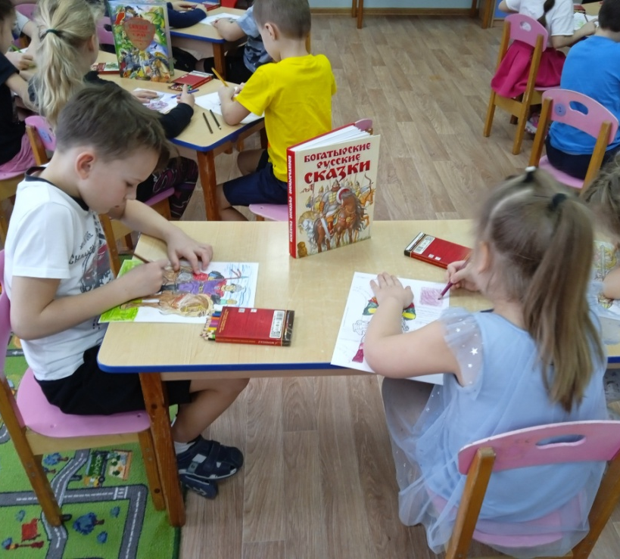
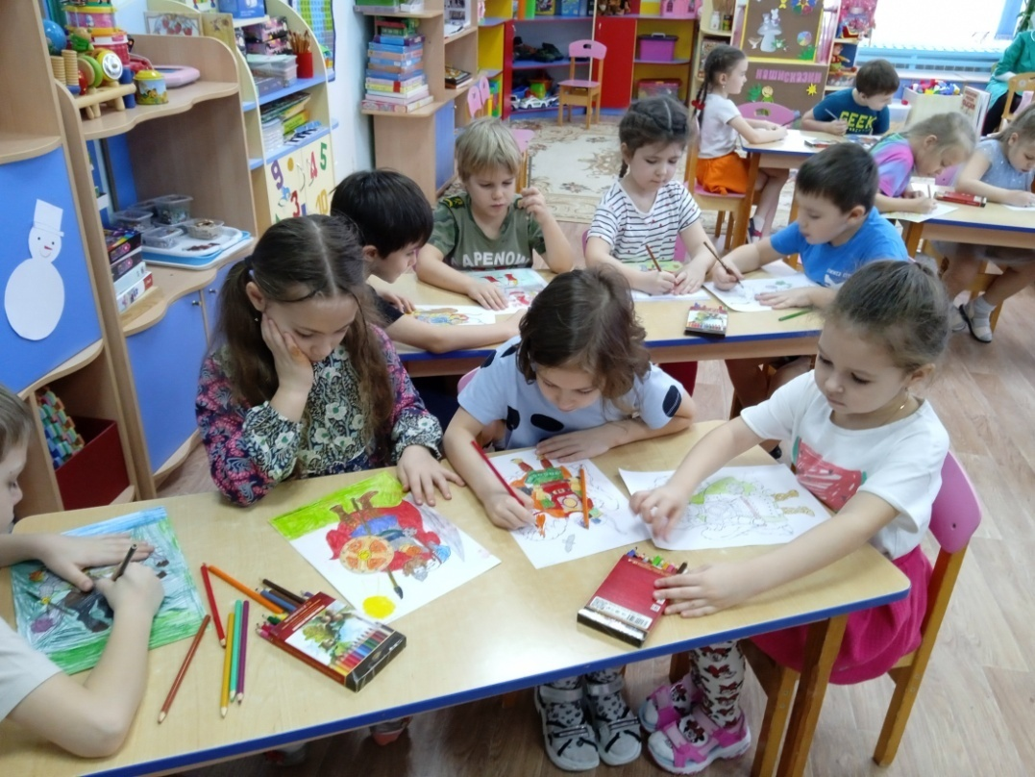
НОД Рисование «Богатыри земли русской»

Slide 10
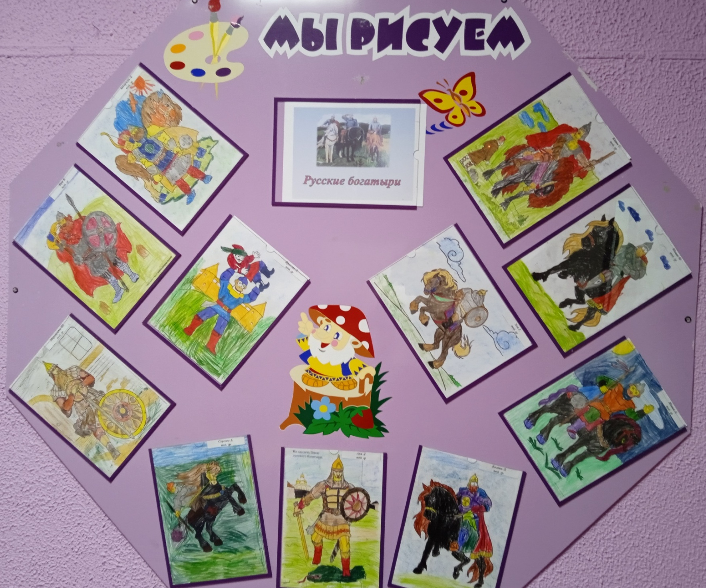
Выставка детских работ «Русские богатыри»

Slide 11
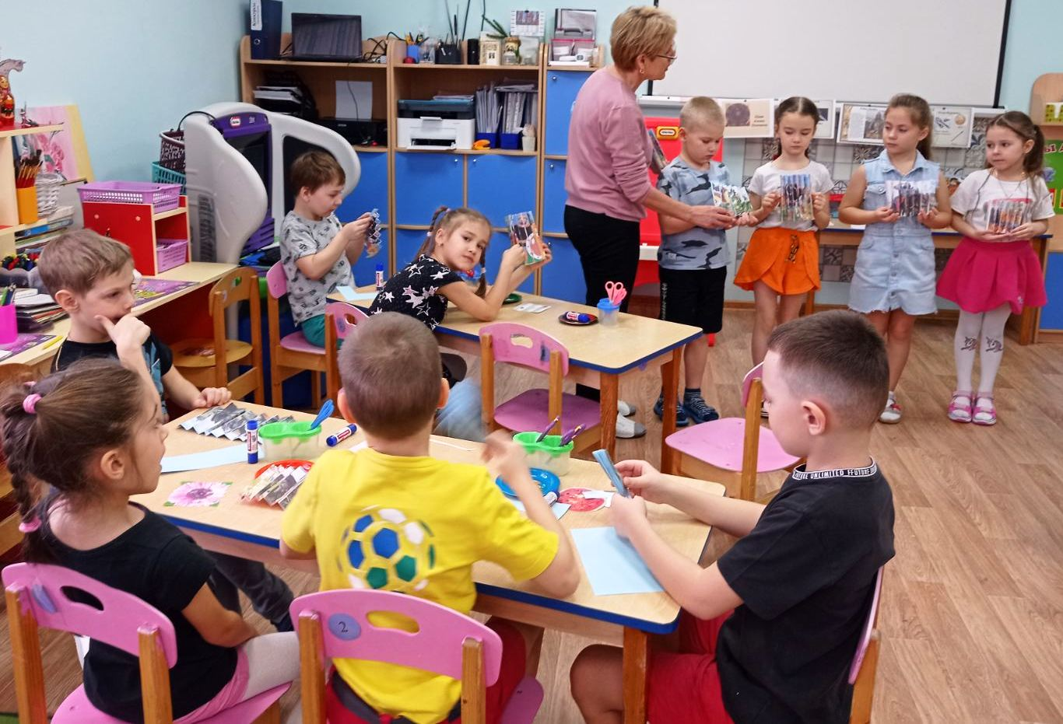
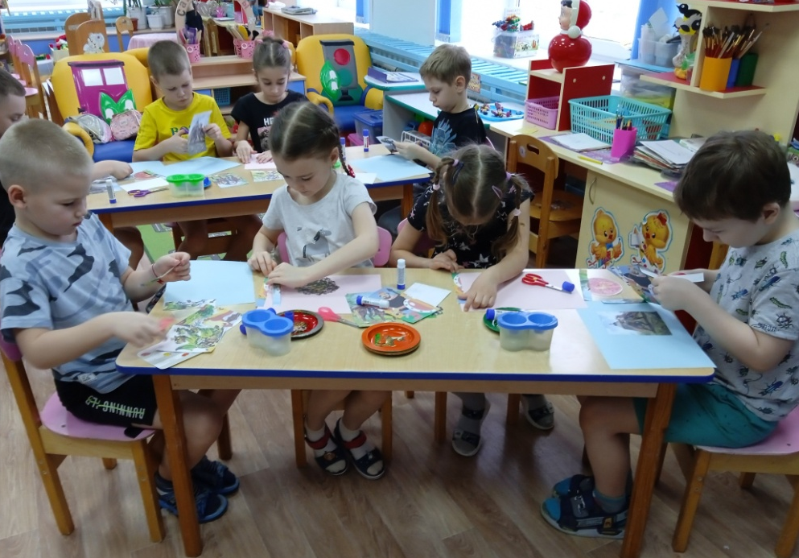
Конструирование «Оптическая живопись» ( автор Кетти Сэвидж-Хаббард, Роуз Спейшер)

Slide 12
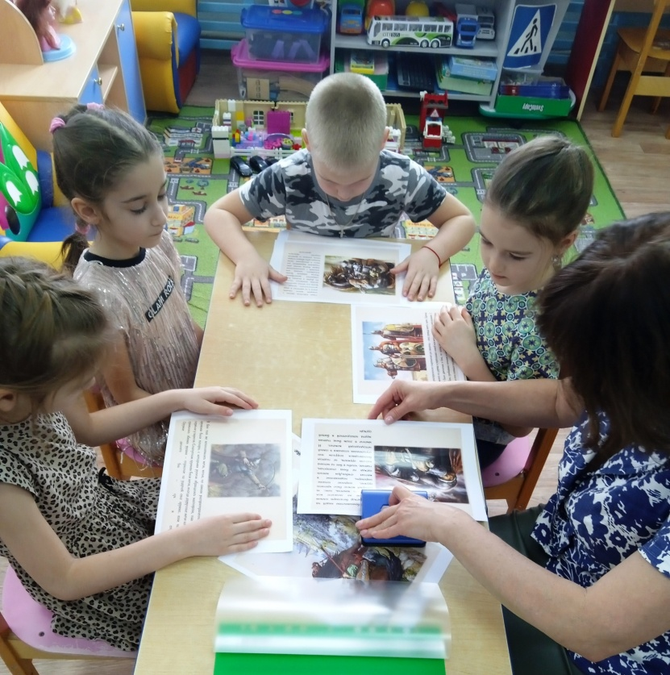
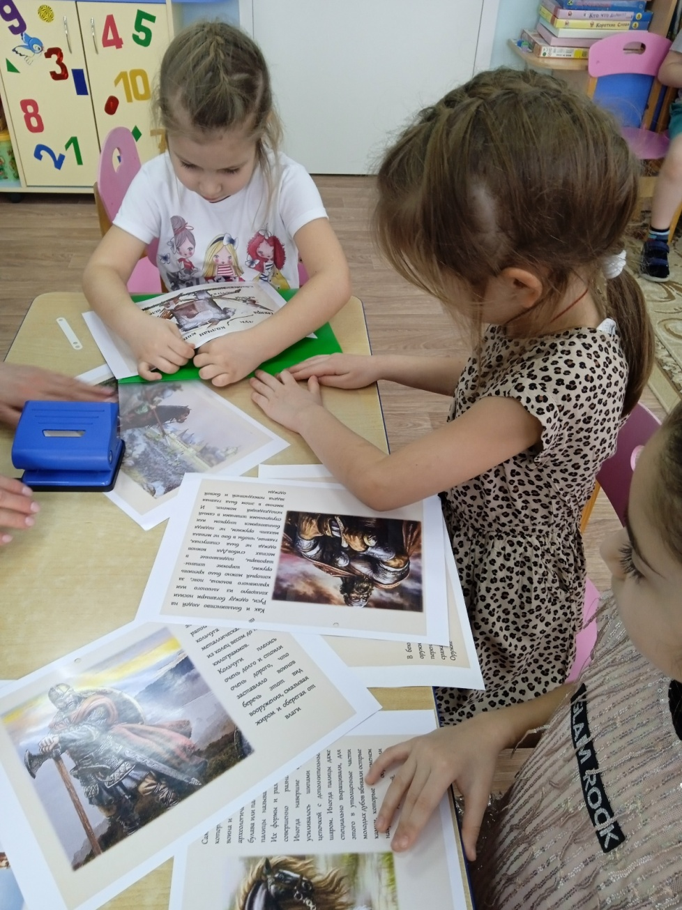
Пополнение литературного уголка и создание книги о подвигах богатырей

Slide 13
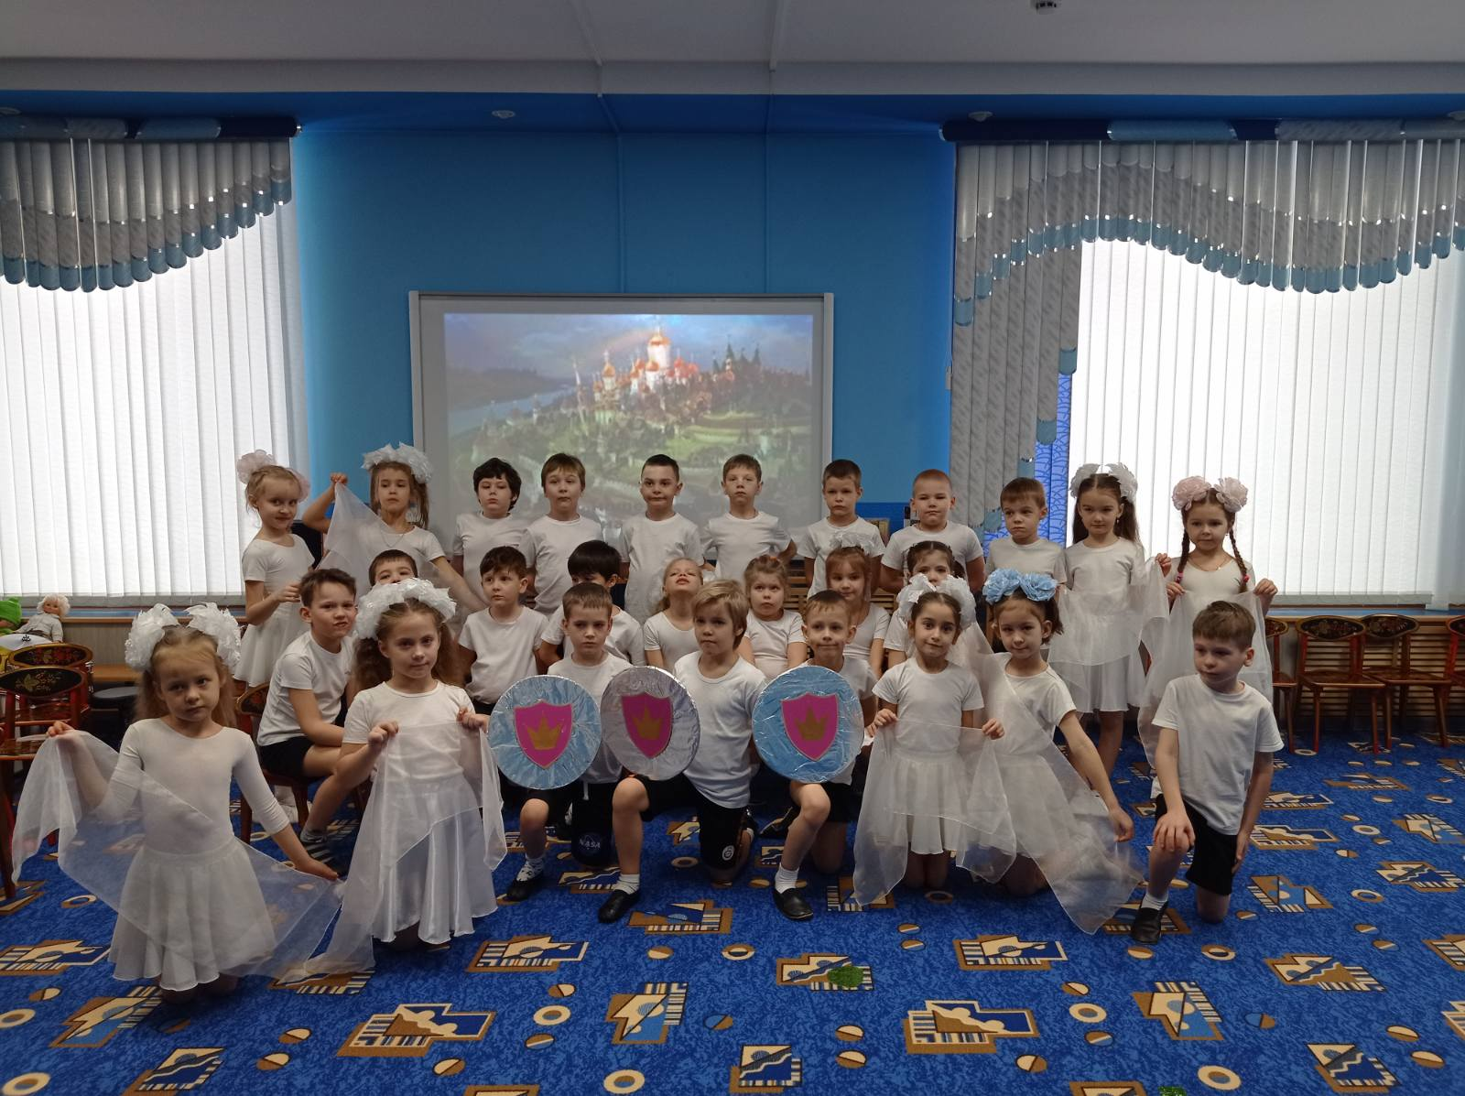
Спортивно-игровое развлечение
«Подрастём и мы, смотри –станем , как богатыри!»

Slide 14
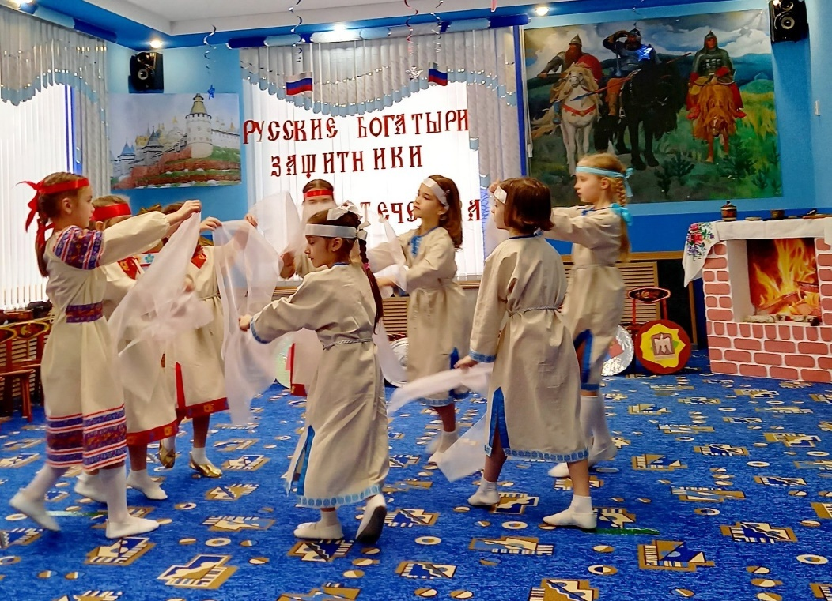
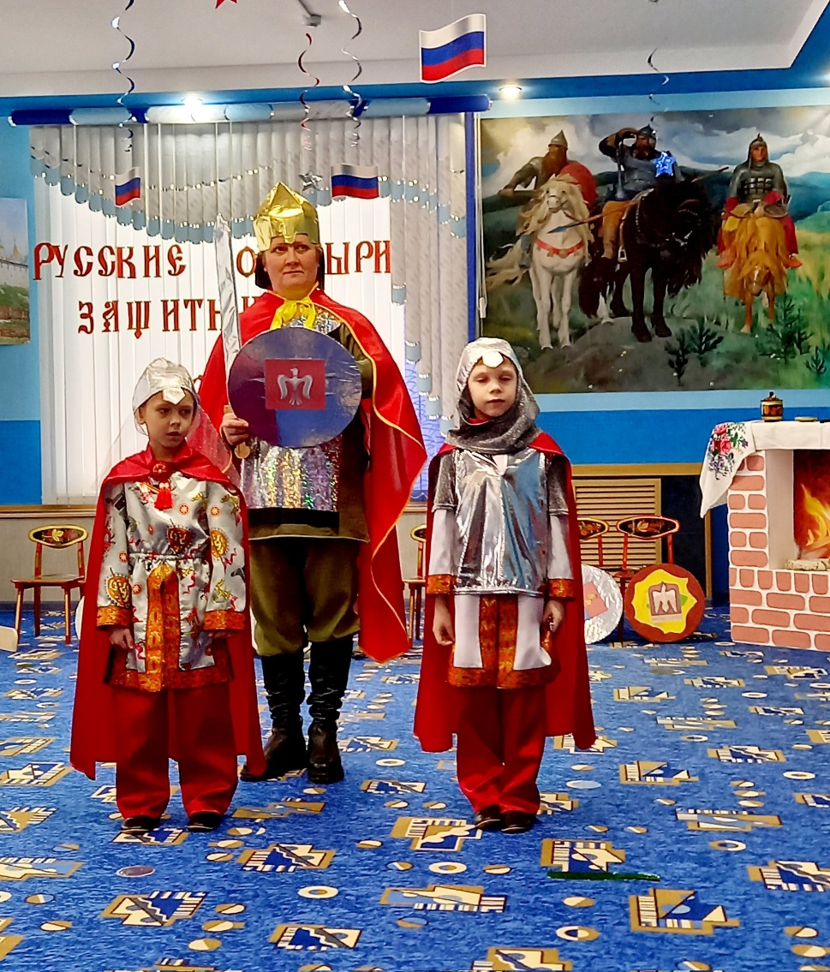
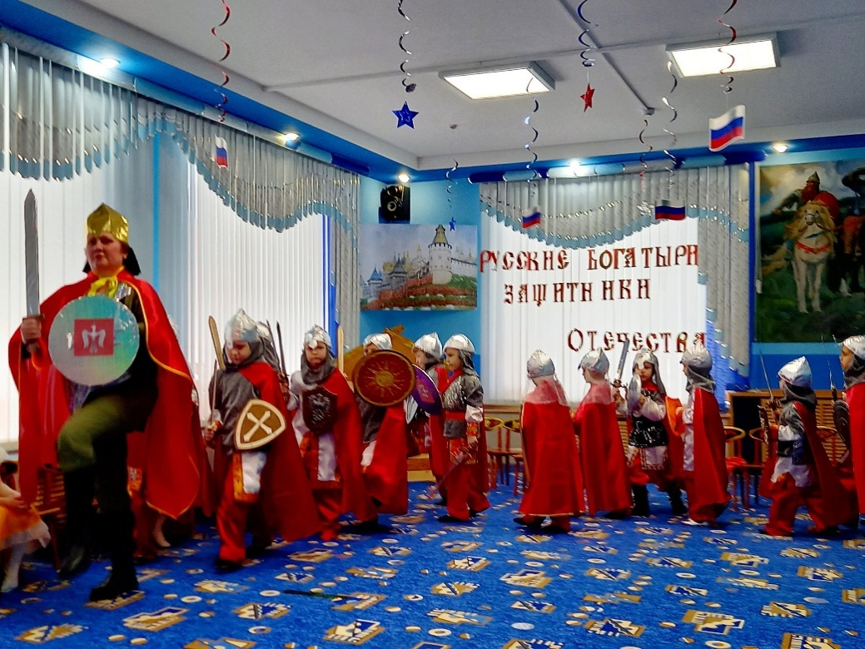
Праздник для пап
«Русские богатыри-защитники Отечества»

Slide 15
Спасибо
за
внимание

